Slide 1

01
Kế hoạch kinh doanh
Kế hoạch kinh doanh | Tháng 1 năm 2030

Slide 2
Tóm tắt hoạt động
Mô tả công ty
Đội ngũ
Triển vọng ngành
Thị trường mục tiêu
Phân tích cạnh tranh - biểu đồ
Điểm mạnh và điểm yếu của đối thủ cạnh tranh
Tập trung kinh doanh
Tương lai
Tiếp thị
Tài trợ
Dự báo đầu tư
02
Điểm nổi bật của bài thuyết trình
Kế hoạch kinh doanh | Tháng 1 năm 2030

Slide 3
Tóm tắt
hoạt động
03
Bài thuyết trình là công cụ giao tiếp có thể
được sử dụng dưới dạng trình diễn, bài giảng, bài phát biểu, báo cáo, v.v.
Kế hoạch kinh doanh | Tháng 1 năm 2030

Slide 4

04
Mô tả
công ty
Bài thuyết trình là công cụ giao tiếp có thể được sử dụng như bài giảng, báo cáo, v.v.
Kế hoạch kinh doanh | Tháng 1 năm 2030

Slide 5




05
HOÀNG CƯỜNG
Chủ tịch
Đội ngũ
CÔNG MINH
Phó Chủ tịch
ÁNH DƯƠNG
Quản lý
Kế hoạch kinh doanh | Tháng 1 năm 2030

Slide 6

ĐIỂM NỔI BẬT 1
04
Bài thuyết trình là công cụ giao tiếp
có thể được sử dụng như bài giảng.
ĐIỂM NỔI BẬT 2
Bài thuyết trình là công cụ giao tiếp
có thể được sử dụng như bài giảng.
ĐIỂM NỔI BẬT 3
Bài thuyết trình là công cụ giao tiếp
có thể được sử dụng như bài giảng.
Triển vọng ngành
Kế hoạch kinh doanh | Tháng 1 năm 2030

Slide 7
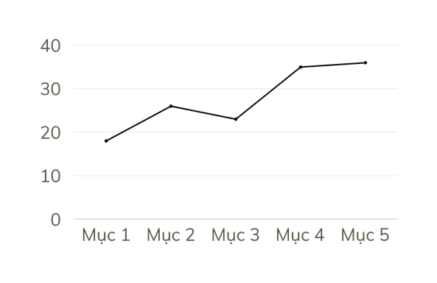


THEO ĐỘ TUỔI
THEO PHÂN KHÚC KINH TẾ
THEO VỊ TRÍ
Bài thuyết trình là công cụ có thể được sử dụng như bài giảng.
Bài thuyết trình là công cụ có thể được sử dụng như bài giảng.
Bài thuyết trình là công cụ có thể được sử dụng như bài giảng.
Thị trường mục tiêu
07

Slide 8
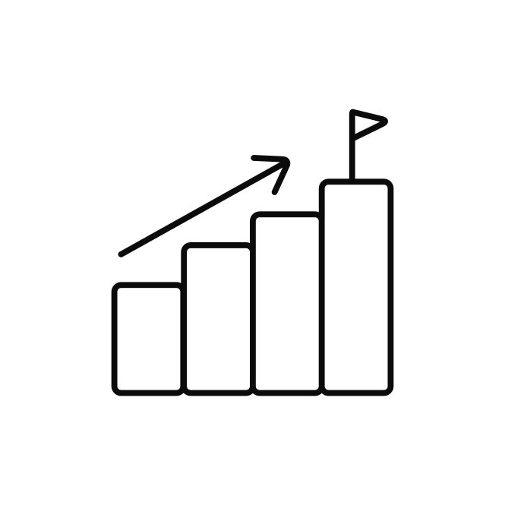


THEO ĐỘ TUỔI
08
Bài thuyết trình là công cụ có thể được sử dụng như bài giảng.
Phân tích cạnh tranh
THEO PHÂN KHÚC KINH TẾ
Bài thuyết trình là công cụ có thể được sử dụng như bài giảng.
THEO VỊ TRÍ
Bài thuyết trình là công cụ có thể được sử dụng như bài giảng.
Kế hoạch kinh doanh | Tháng 1 năm 2030

Slide 9
09
Điểm mạnh và điểm yếu
của đối thủ cạnh tranh
Bài thuyết trình là công cụ giao tiếp có thể được sử dụng
như bài giảng, báo cáo, v.v.
Kế hoạch kinh doanh | Tháng 1 năm 2030

Slide 10

10
Sản phẩm và dịch vụ của chúng tôi
Bài thuyết trình là công cụ giao tiếp có thể được sử dụng như bài giảng.
Kế hoạch kinh doanh | Tháng 1 năm 2030

Slide 11






Kế hoạch kinh doanh | Tháng 1 năm 2030
Tính năng 1
Tính năng 2
Tính năng
Tính năng 3
Tính năng 4
Tính năng 5
11

Slide 12


12
Mô hình tiếp thị
Bài thuyết trình là công cụ giao tiếp
có thể được sử dụng như bài giảng,
báo cáo, v.v.
Kế hoạch kinh doanh | Tháng 1 năm 2030

Slide 13
13
5 tỷ đồng
YÊU CẦU TÀI TRỢ
5 năm
DÒNG THỜI GIAN TÀI TRỢ

Slide 14
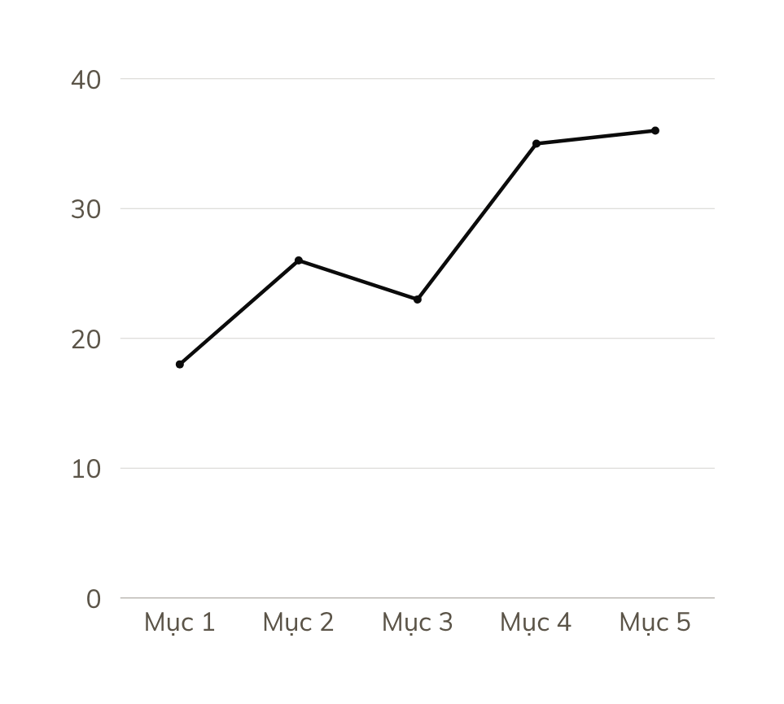
Dự báo tài trợ
Bài thuyết trình là công cụ giao tiếp có thể được sử dụng như bài giảng.
14
Kế hoạch kinh doanh | Tháng 1 năm 2030

Slide 15
15
ĐỊA CHỈ THƯ TÍN
123 Kim Mã, Ba Đình,
Hà Nội
Liên hệ chúng tôi
ĐỊA CHỈ EMAIL
xinchao@trangwebhay.vn
Nếu có thắc mắc hoặc câu hỏi
SỐ ĐIỆN THOẠI
(84) 912 345 678
Kế hoạch kinh doanh | Tháng 1 năm 2030

